Slide 1




هفته جهانی ترویج تغذیه با شیرمادر
واحد آموزش سلامت بیمارستان شریعتی

Slide 2


فعالیت های واحد آموزش سلامت بیمارستان شریعتی در هفته ترویج تغذیه با شیرمادر
1- معرفی هفته ترویج تغذیه با شیر مادرتوسط سوپروایزر آموزش سلامت به مراجعه کنندگان درمانگاه زنان
2- آموزش اهمیت تغذیه با شیر مادرتوسط مسِئول درمانگاه
3-آموزش فرزند آوری و جوانی جمعیت و حمایت همسر و خانواده از مادر زایمان کرده توسط کارشناس شیر بیمارستان
4- سخنرانی جناب آقای حسینی(روحانی محترم) در خصوص جایگاه زن در اسلام و فواید تغذیه با شیر مادر
5- برگزاری کارگاه 20 ساعته ترویج تغذیه با شیر مادر (توسط دکتر دیوبند-دکتر معظمی گودرزی- دکتر قشمی- دکتر محمودی- دکتر منظری و خانم گلنام)
6- تهیه پوستر ترویج تغذیه با شیر مادر جهت بخشهای بیمارستان

Slide 3
فعالیت های واحد آموزش سلامت بیمارستان شریعتی در هفته ترویج تغذیه با شیرمادر
7- تهیه پمفلت شیر مادر
8- تهیه بنر ترویج تغذیه با شیر مادر همراه با شعار امسال نصب در ورودی بیمارستان و نصب در درمانگاه زنان
9- مصاحبه رادیویی کارشناس ترویج تغذیه با شیر مادر در برنامه آهنگ تندرستی
10-مصاحبه تلوزیونی فوق تخصص نوزادان در برنامه تلوزیونی پزشک شما
11-تجلیل از پرسنلی که کودک شیرخوار دارند و با شیر مادر تغذیه میشوند
12- تجلیل از مادرانی که در این مرکز زایمان کردند و کودک آنان با شیر مادر تغذیه می شود

Slide 4

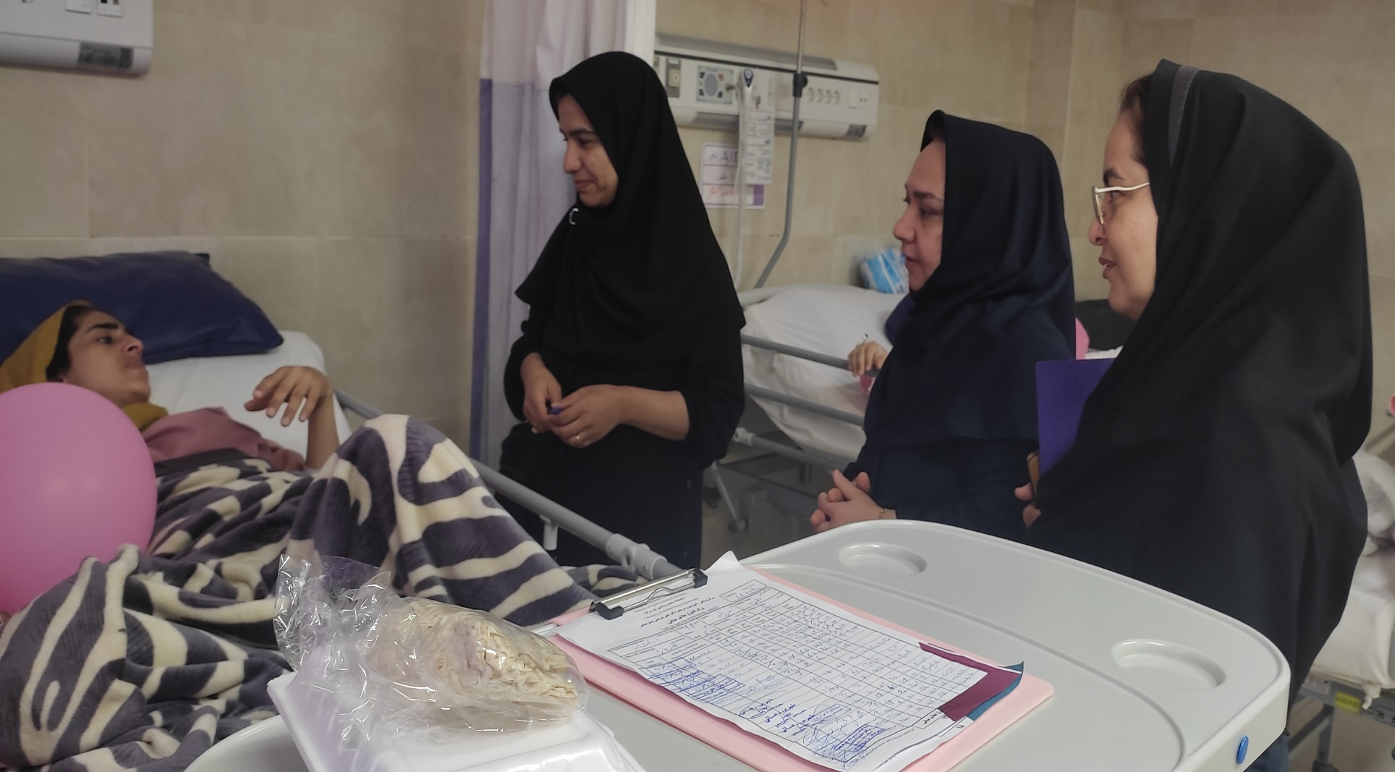
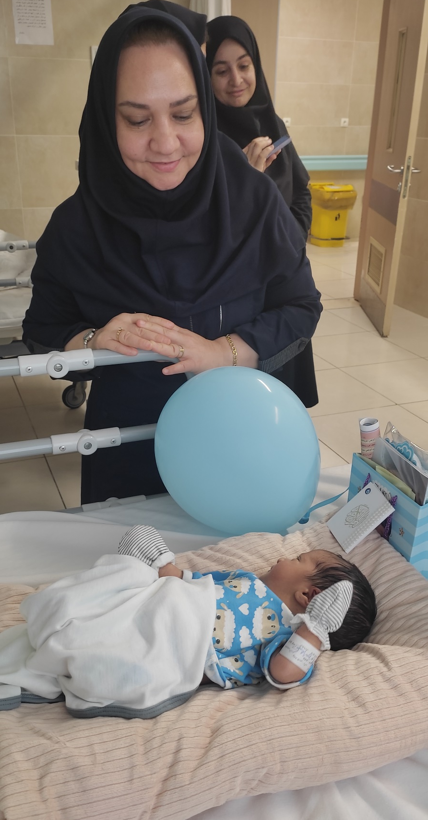
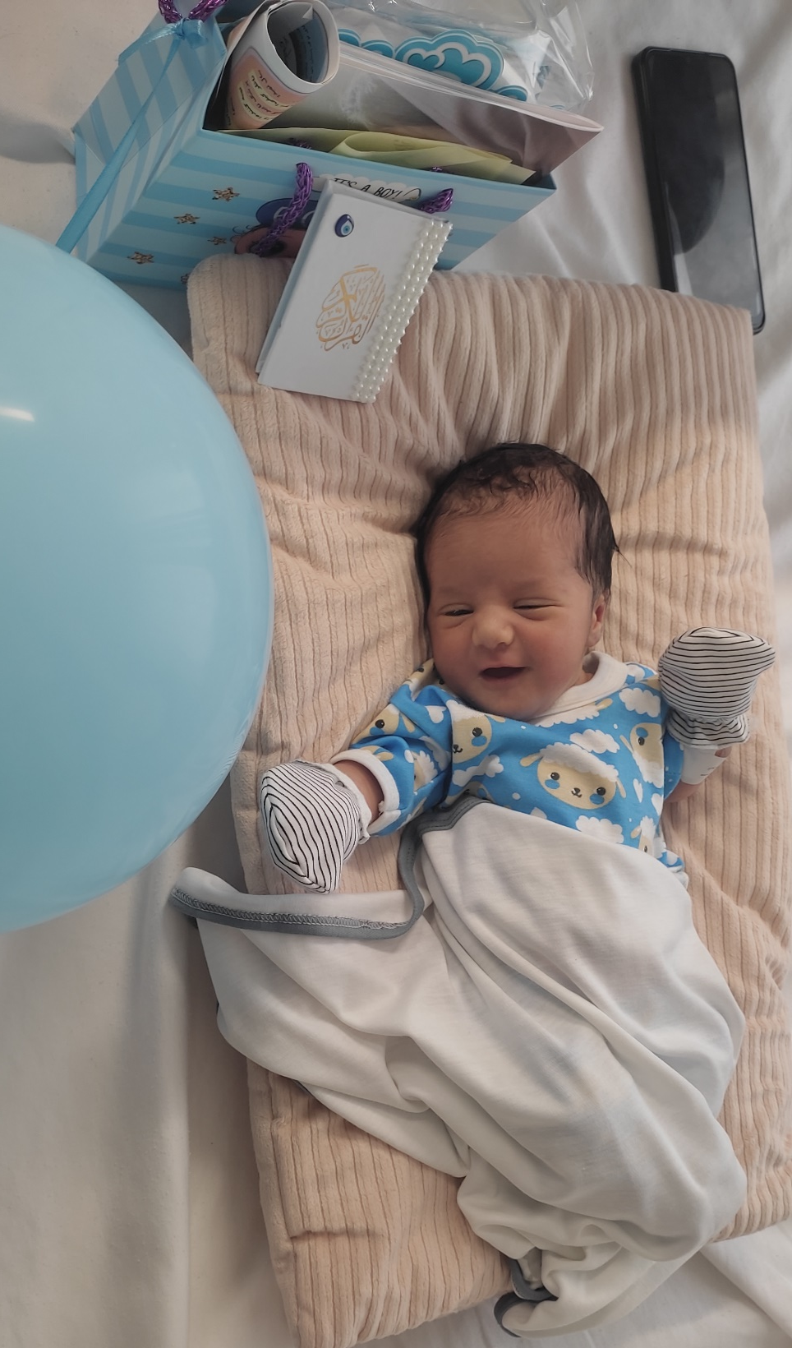
تجلیل از مادران شیرده
در بخش های بستری

Slide 5
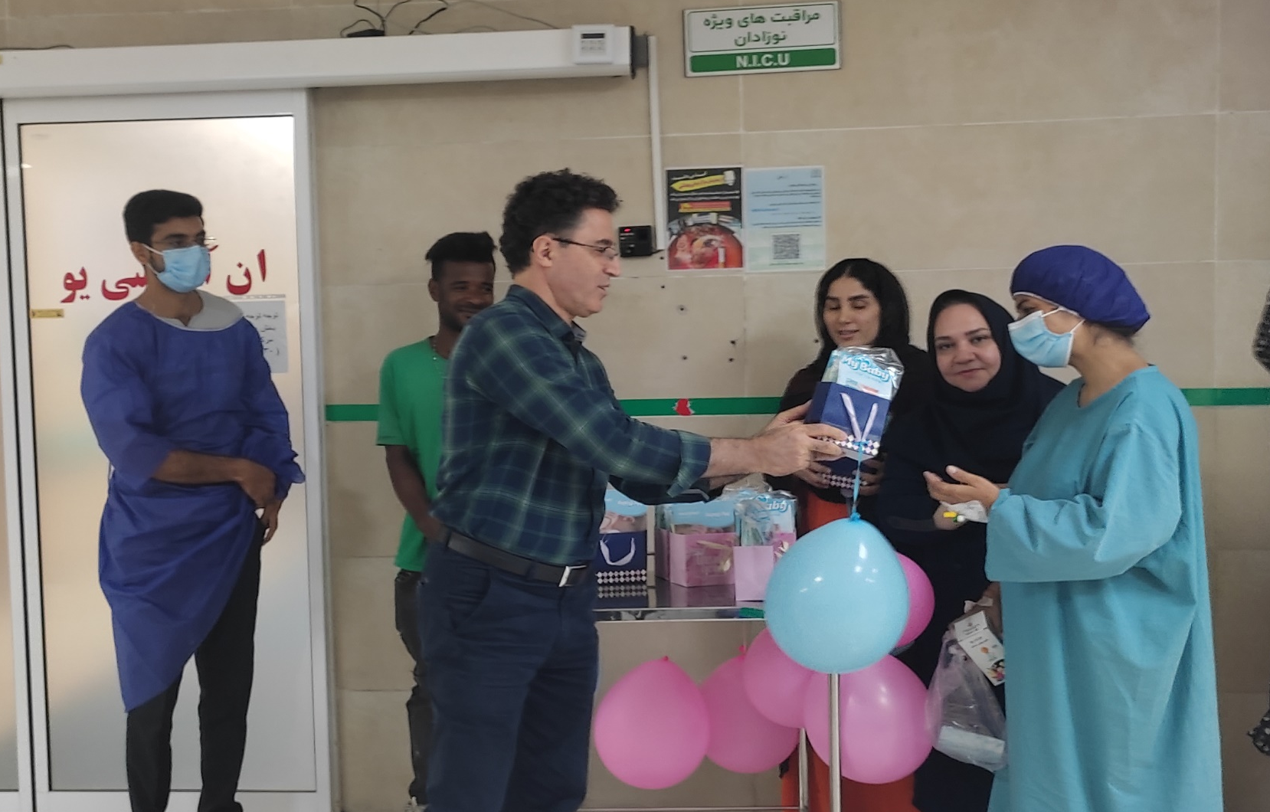
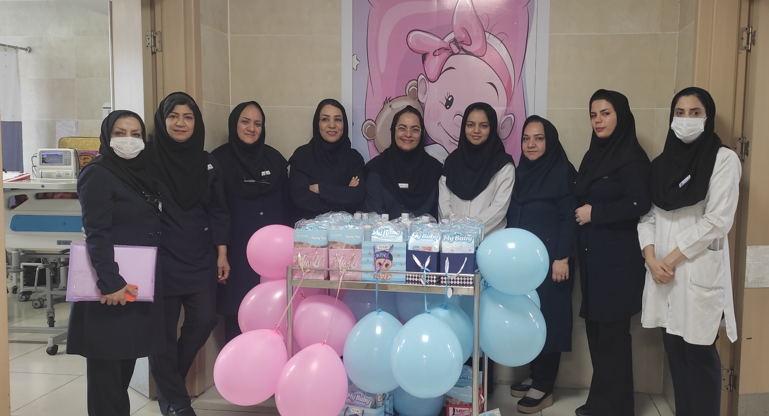
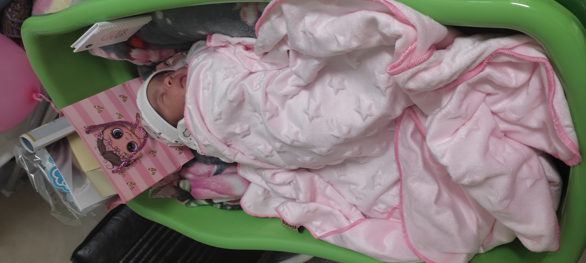
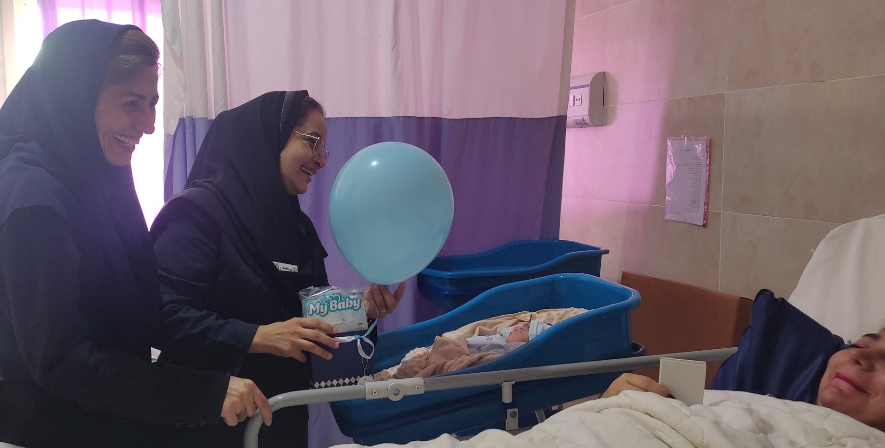

Slide 6

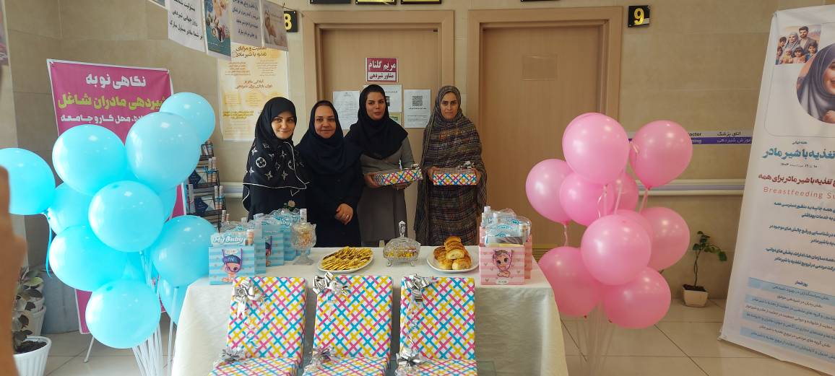
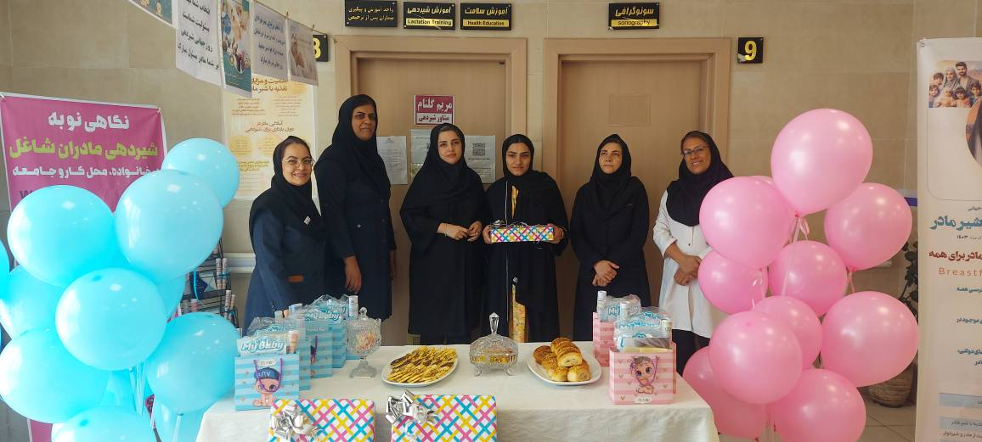
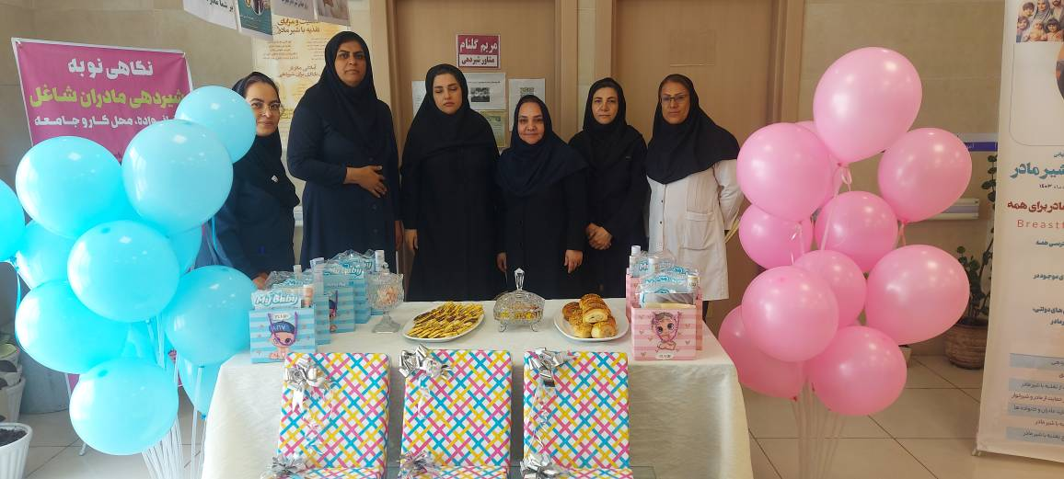
مراسم گرامیداشت هفته ترویج تغذیه با شیر مادر و تقدیر از مادران شیرده نوزادان نارس در درمانگاه

Slide 7
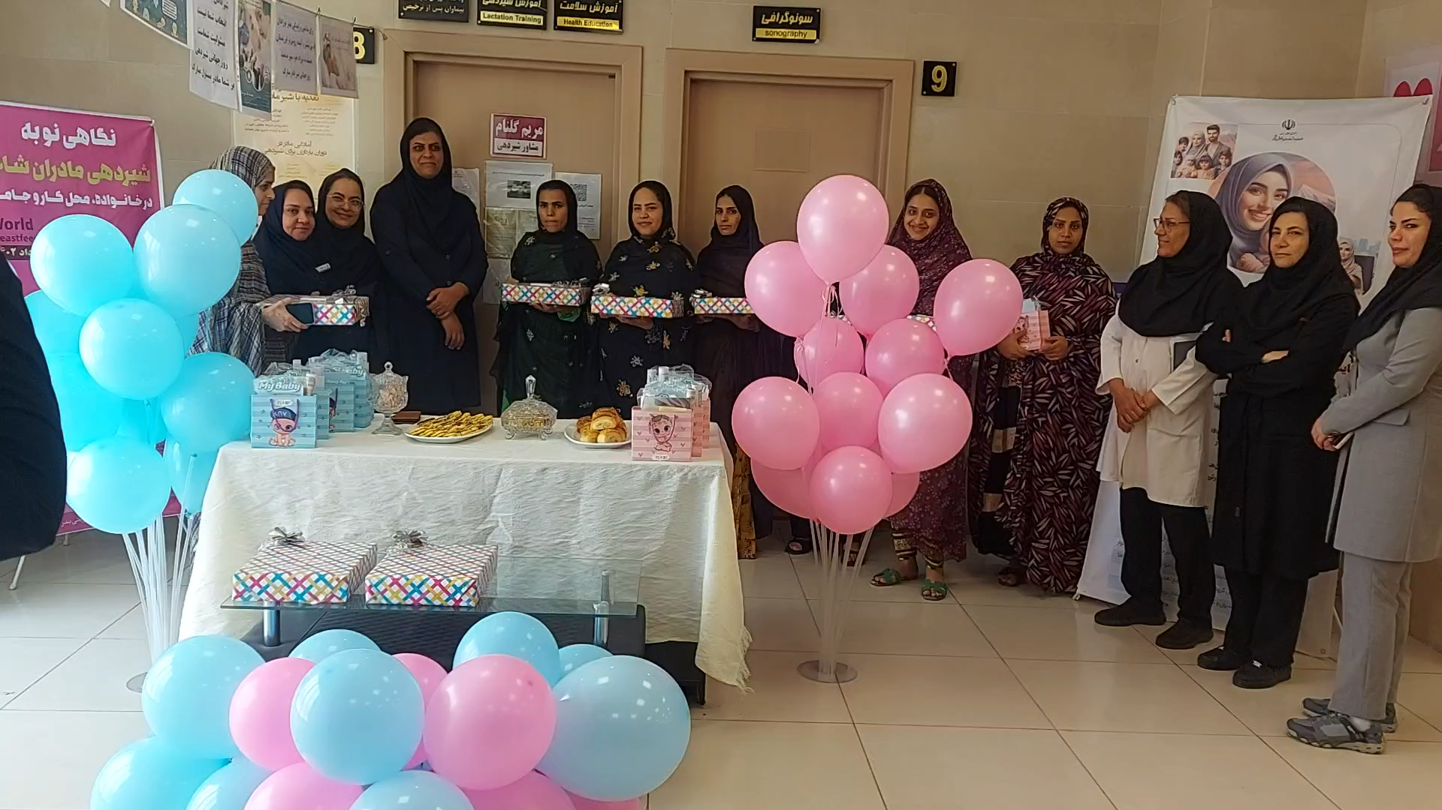

Slide 8

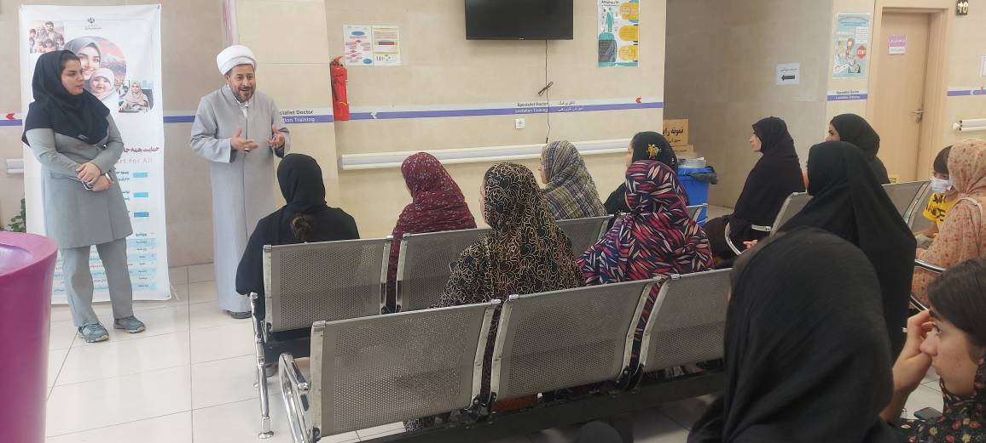
سخنرانی حاج آقا حسینی در خصوص جایگاه زن در اسلام و فواید تغذیه با شیر مادر

Slide 9
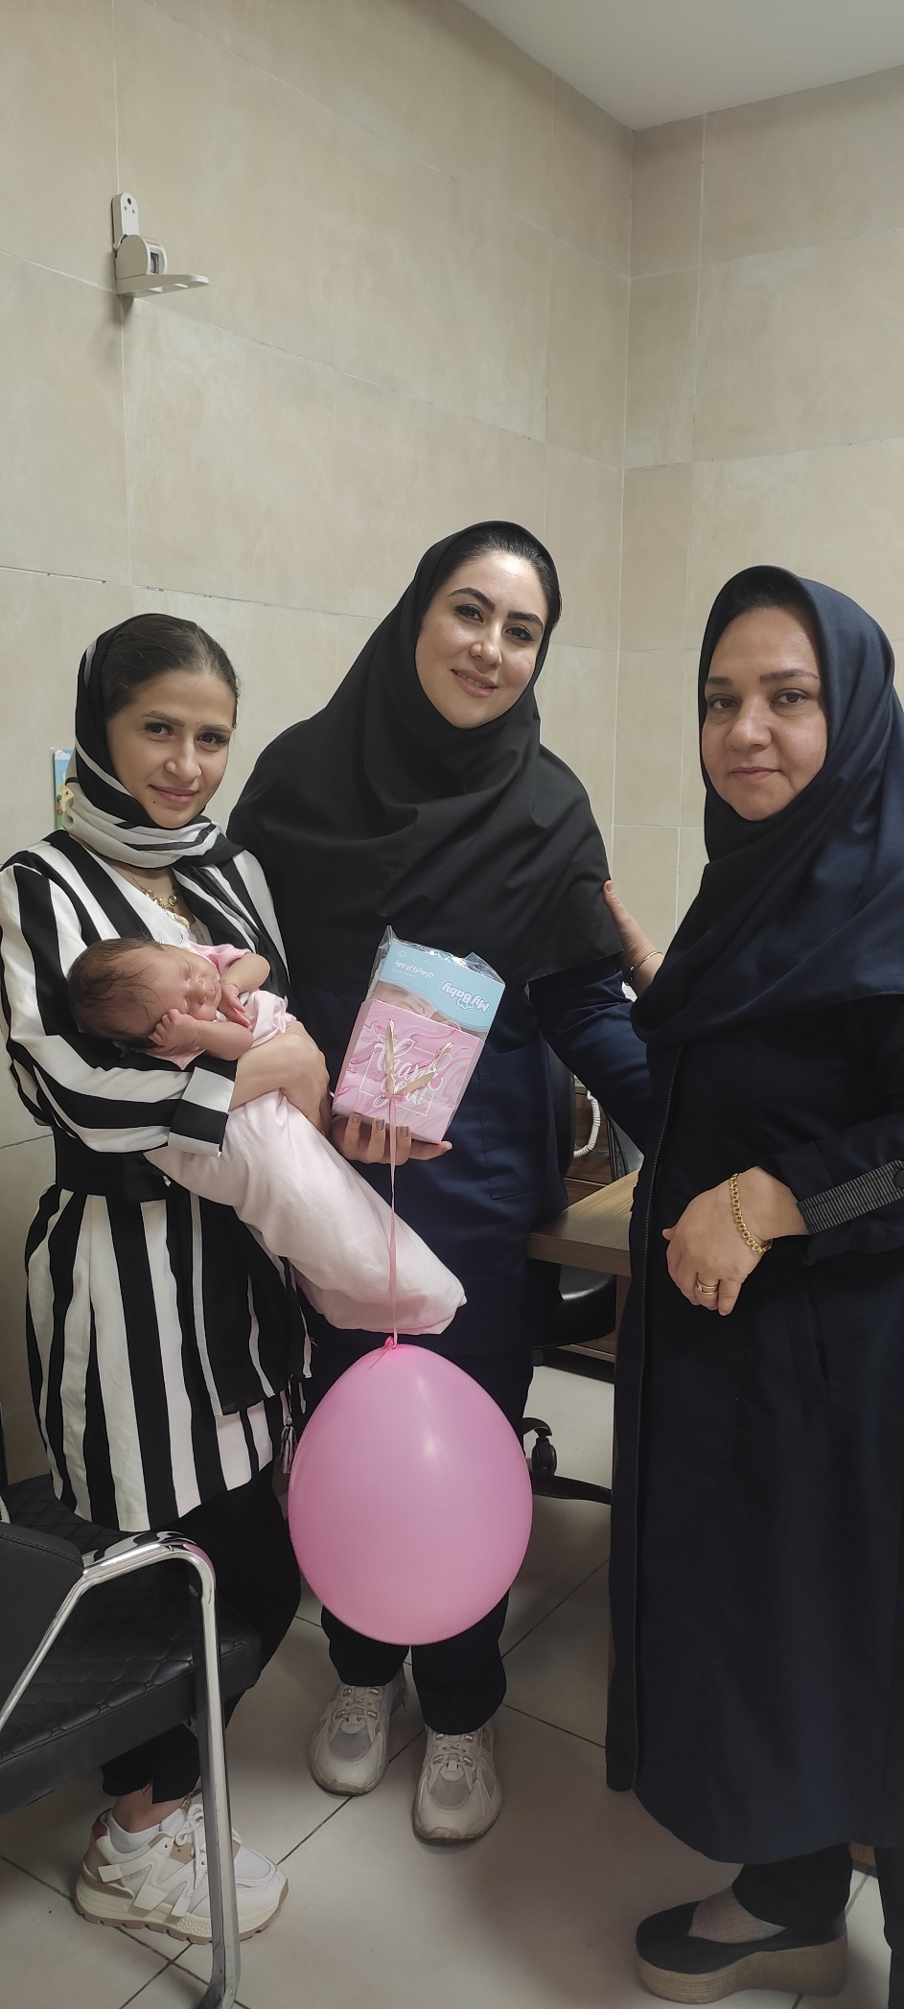
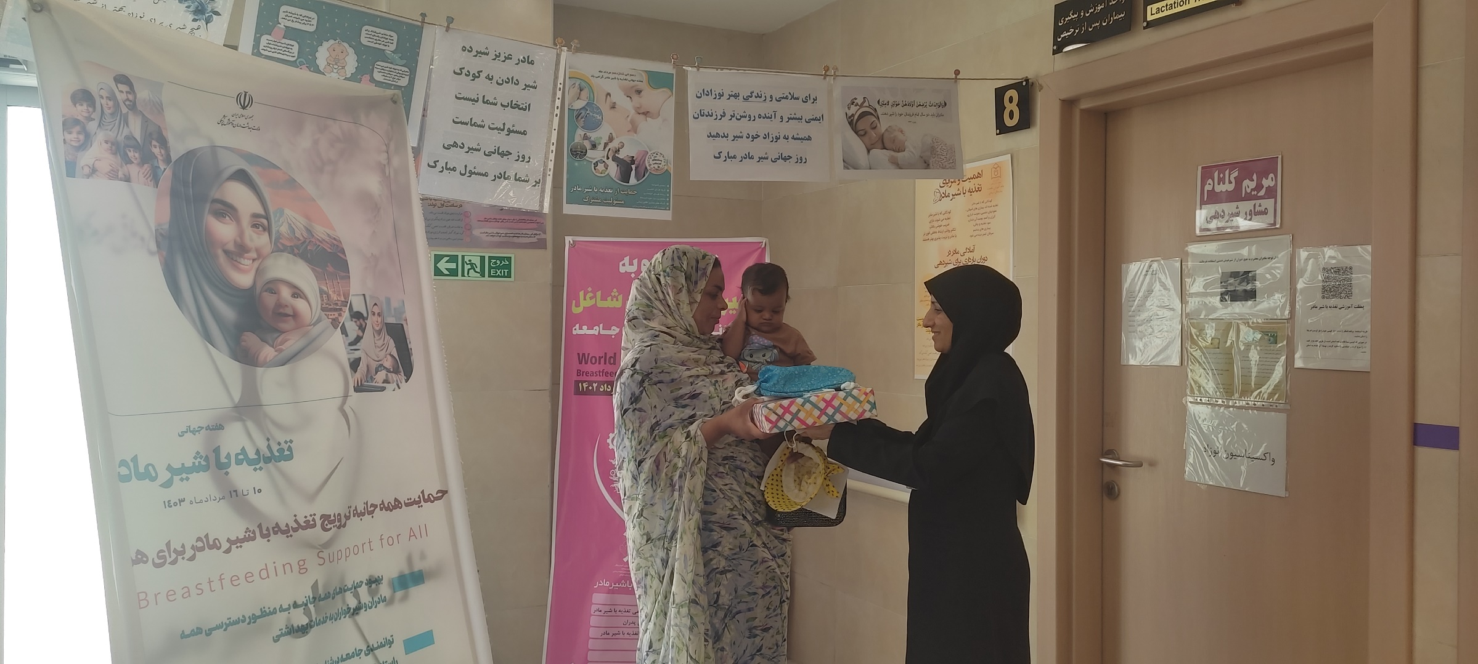
"شیردهی هنر مادر
است، رقصی زیبا
از تغذیه و عشق."

Slide 10

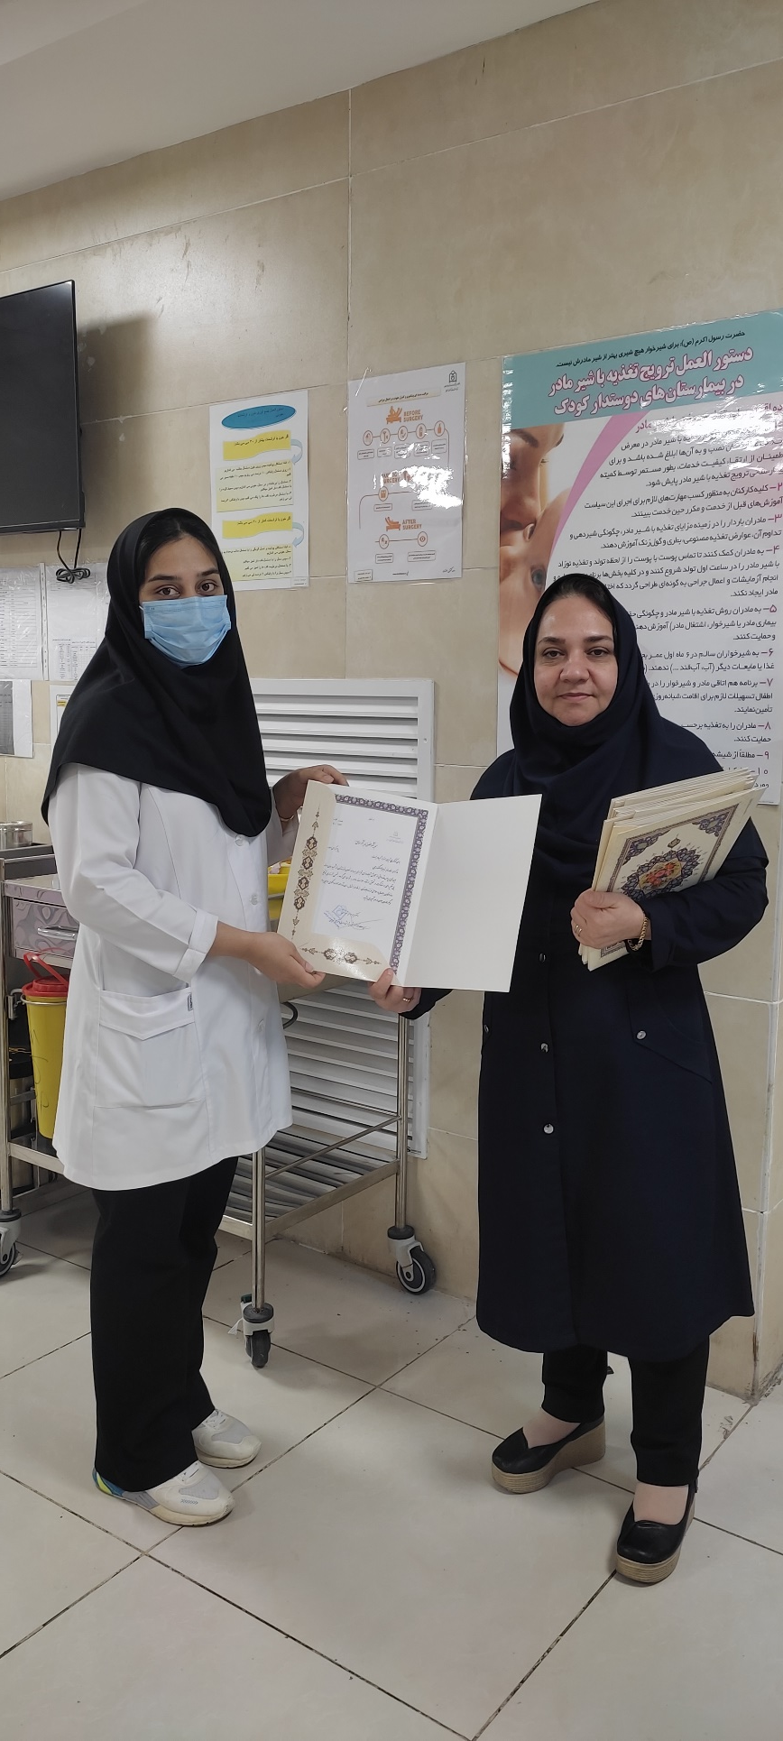
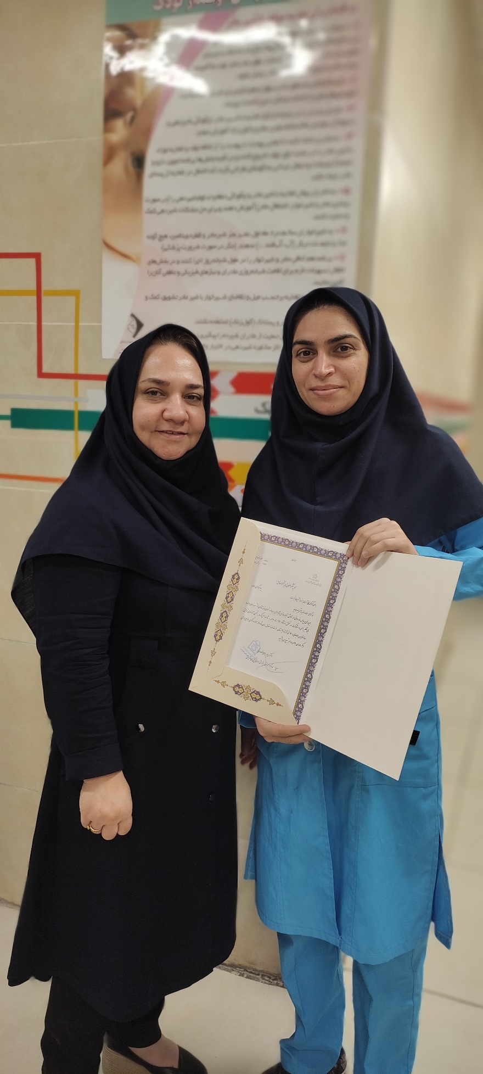
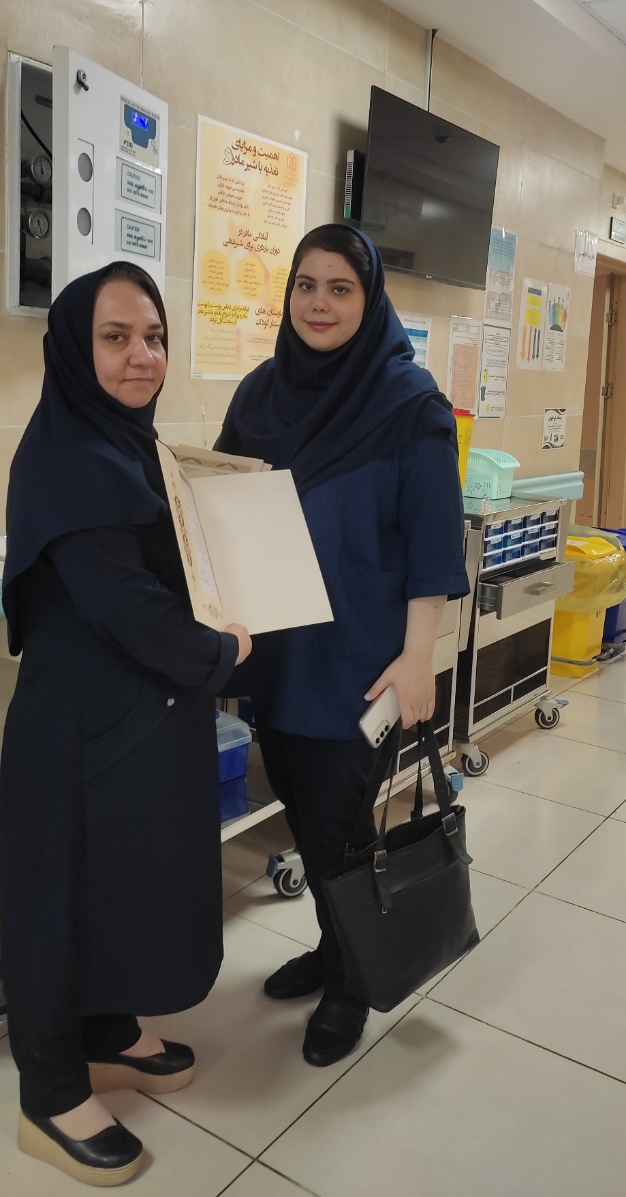
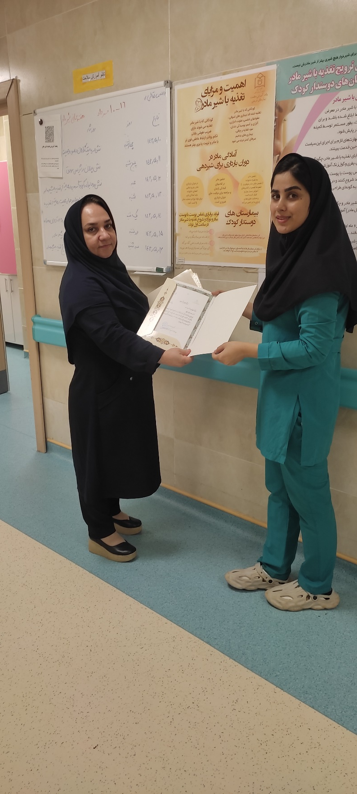
مرحله 1
تجلیل از پرسنل شاغل شیرده
برچسب زدن و دوستیابی

Slide 11

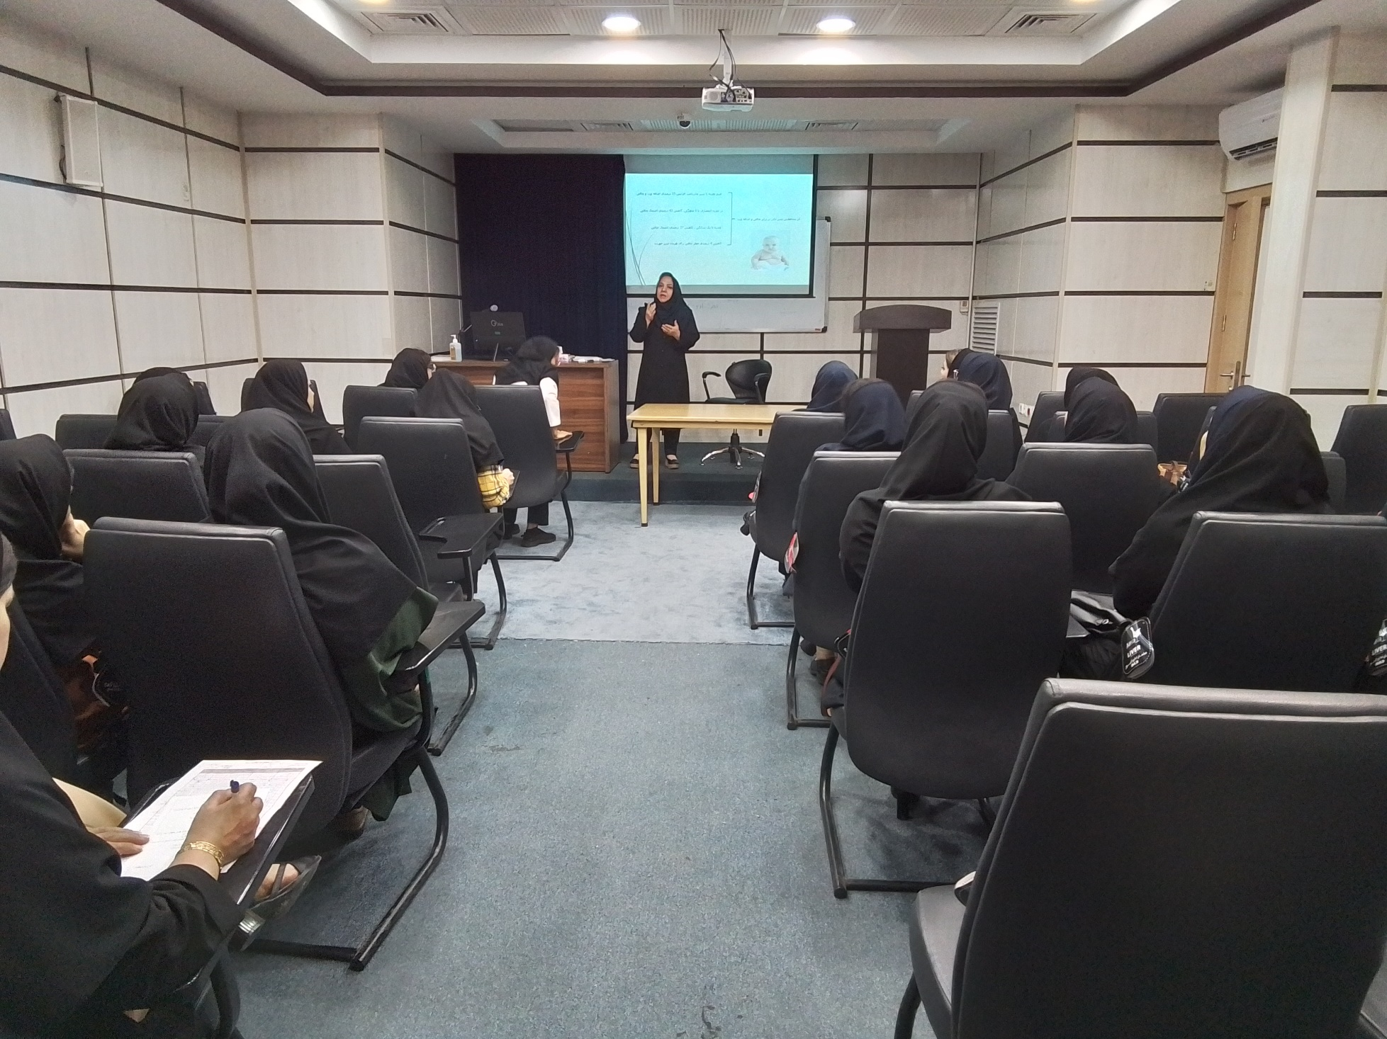
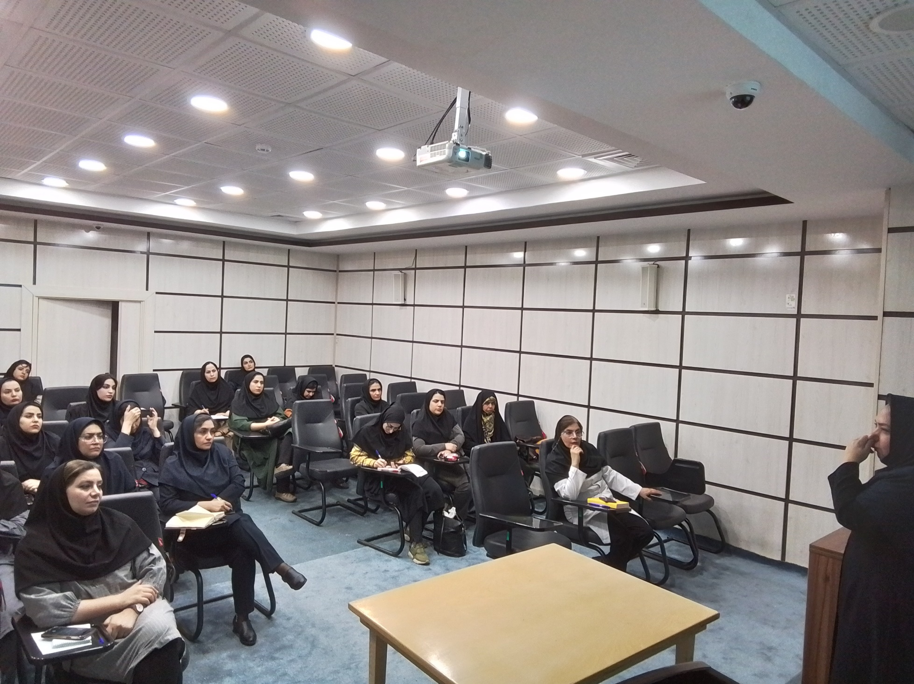
کارگاه 20 ساعته ترویج تغذیه با شیر مادر
خنک کردن قبل از ترکیب

Slide 12
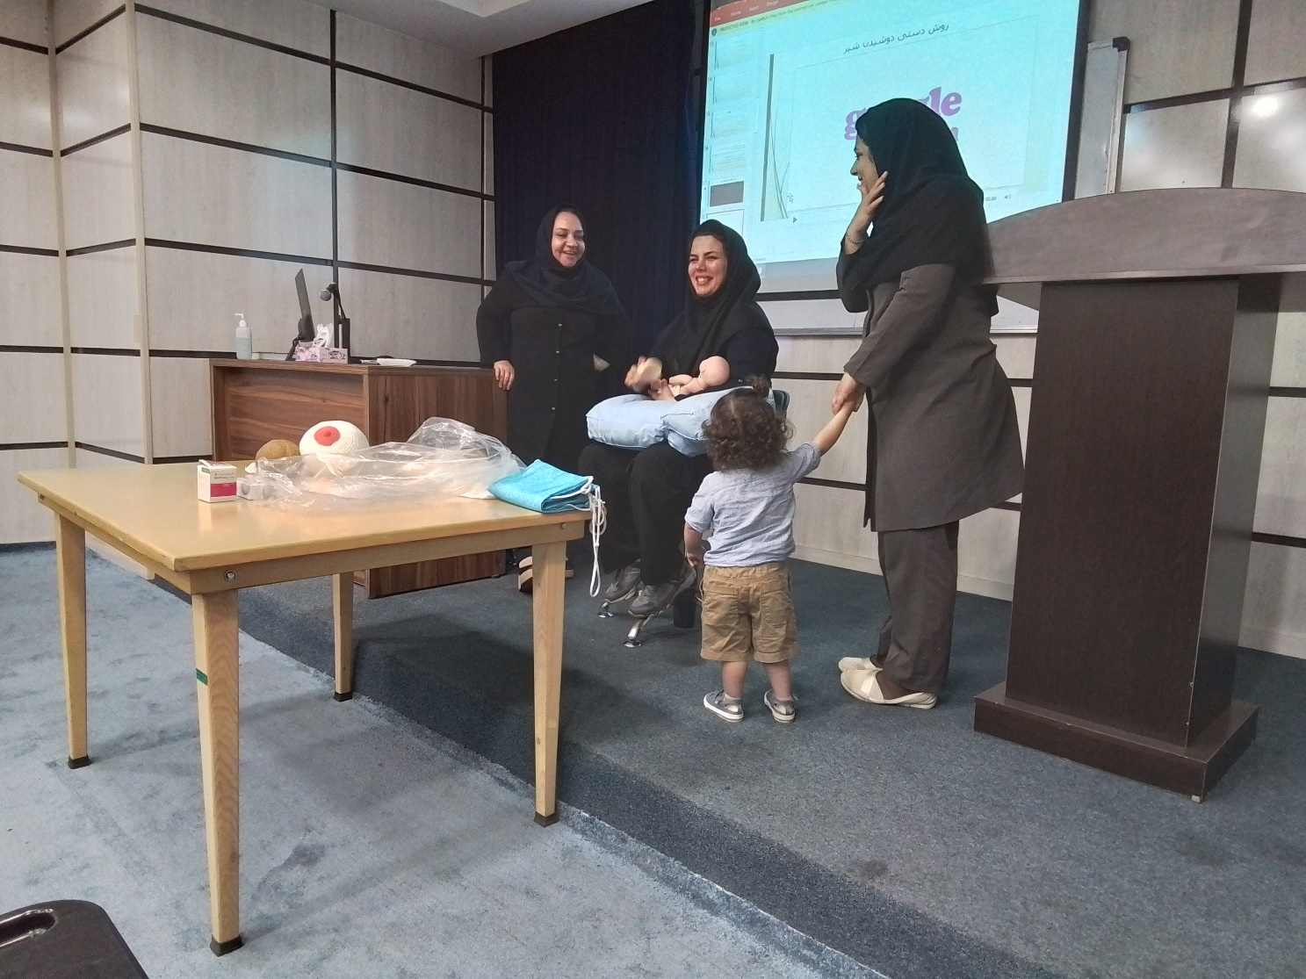
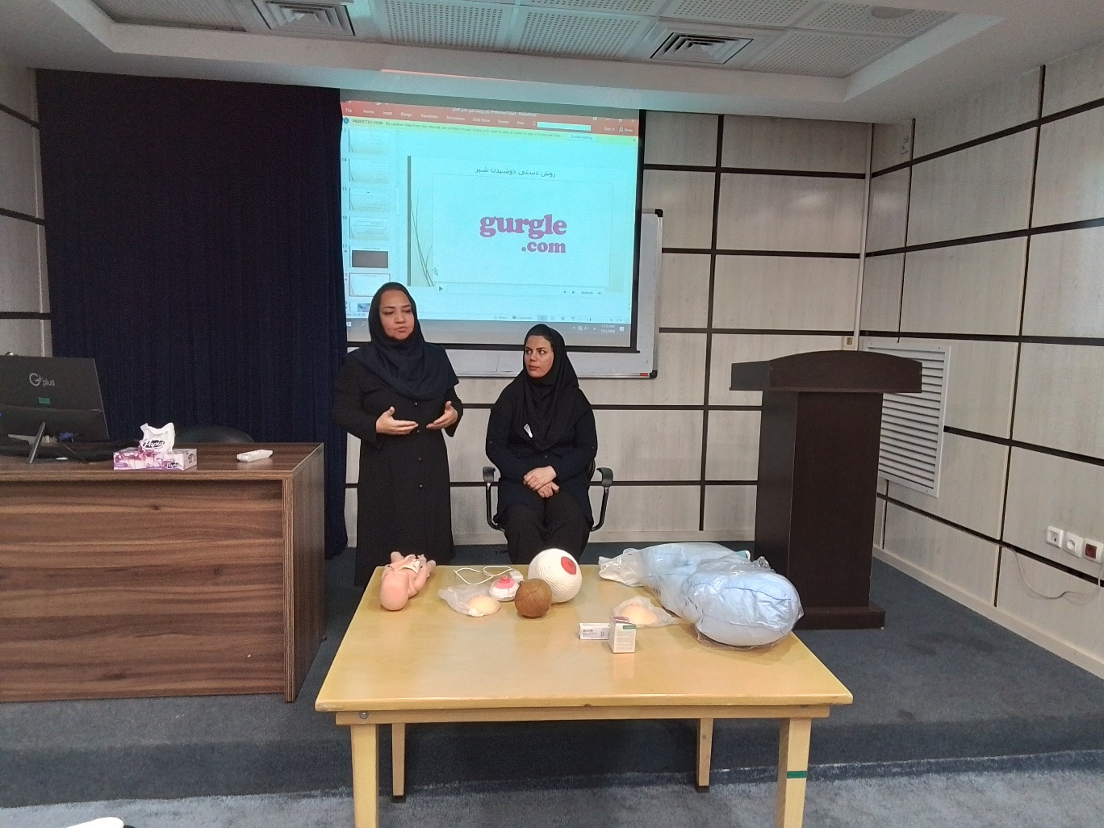
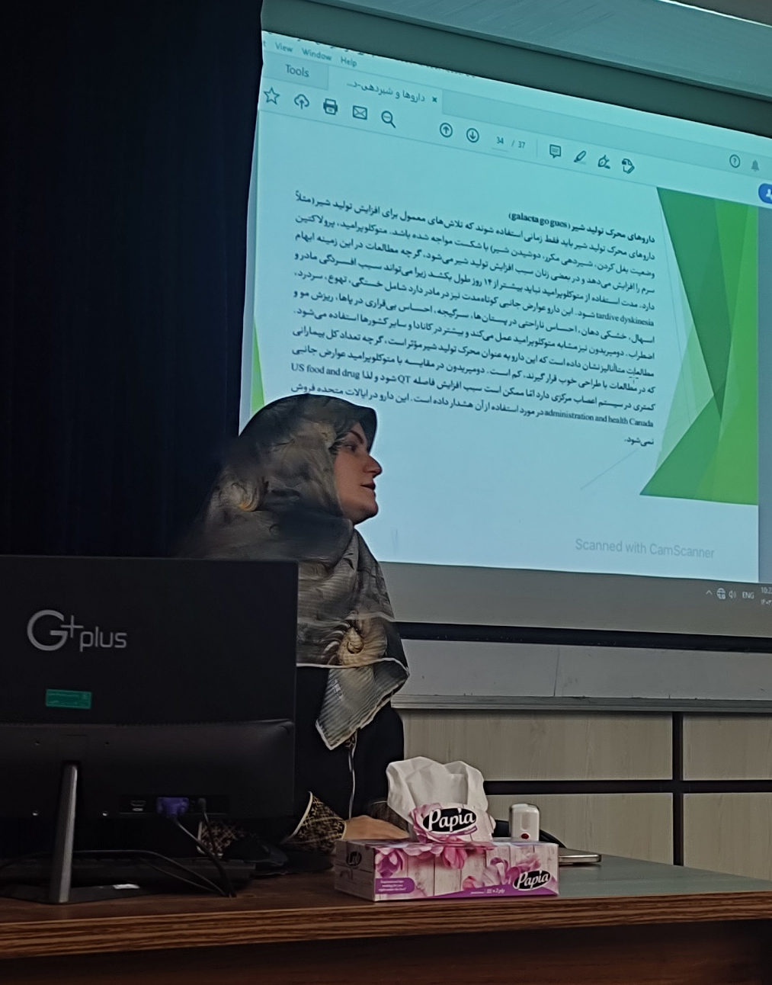
کارگاه 20 ساعته ترویج تغذیه با شیر مادر
خنک کردن قبل از ترکیب

Slide 13




با سپاس از توجه شما

